Slide 1
SLEEVE GASTRECTOMY LAPAROSCOPICA A BASSO IMPATTO:
UNO STUDIO PRELIMINARE DI FATTIBILITÀ, SICUREZZA E RISULTATI PRECOCI UTILIZZANDO UN APPROCCIO A SINGOLA INCISIONE E PNEUMOPERITONEO A
BASSA PRESSIONE
Dott.ssa Carmelisa DAmmaro
Dipartimento di Chirurgia generale Ospedale “antonio perrino”, brindisi
Dipartimento di chirurgia digestiva mini invasiva, ospedale “antoine beclere”, universita’ paris saclay, clamart francia

Slide 2
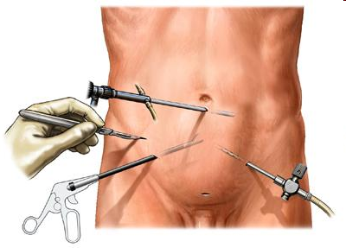
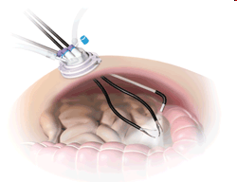
PREMESSE
Meno incisioni/incisioni più piccole +
Minore pressione del pneumoperitoneo =
Low Impact Laparoscopy
Laparoscopia

Slide 3
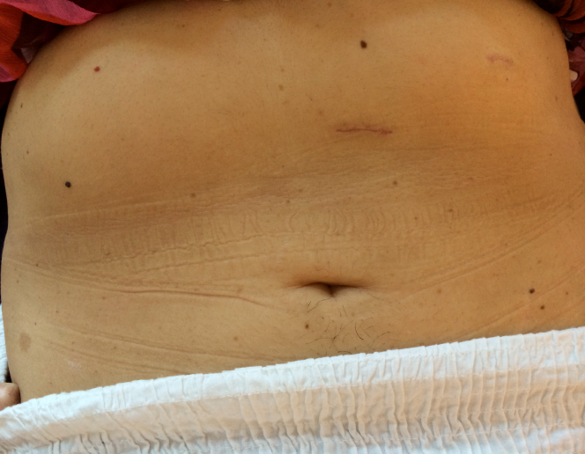
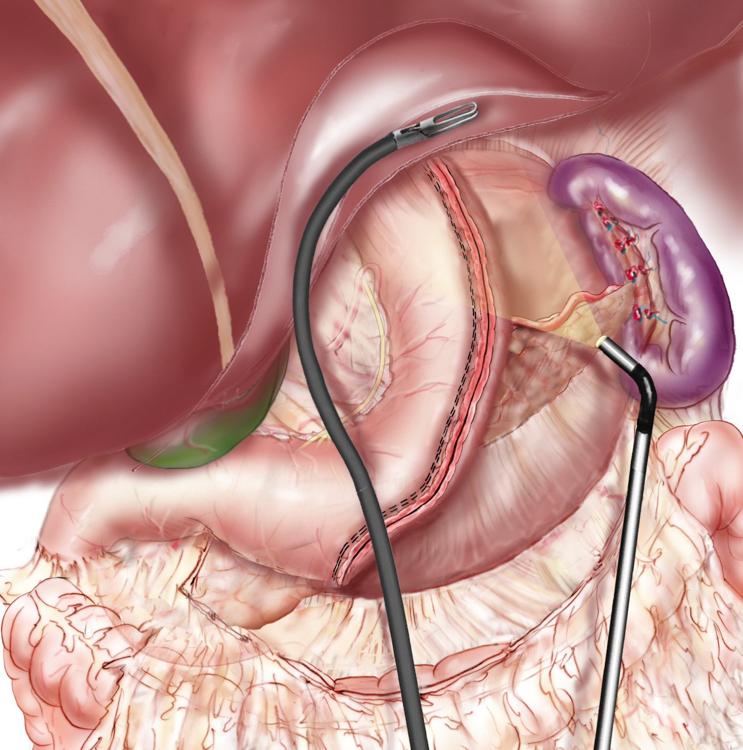
VANTAGGI
  Cosmetici
  Meno dolore post operatorio
  Minor tempo di ricovero
  Ripresa più rapida
ASPETTI CRITICI
  Difficoltà nella triangolazione
  Movimento più limitati
  Difficoltà nell’esposizione
La tecnica della sleeve monotrocart è utilizzata per tutti i pazienti nel nostro centro
(>5000 pazienti)

Slide 4
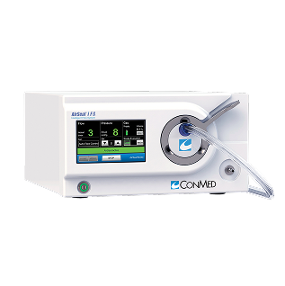
PERCHE’ UTILIZZARE UNA MINORE PRESSIONE DEL PNEUMOPERITONEO?
FASE INTRAOPERATORIA
    Riduce ETCO₂ ( concentrazione di anidride carbonica alla fine dell’espirazione) e la pressione di picco delle vie aeree durante la ventilazione meccanica
    Aumenta il Tidal Volume o volume corrente (è la quantità d’aria inspirata o espirata in un singolo respiro durante la respirazione spontanea o assistita)
  FASE POSTOPERATORIA
    Riduce l’incidenza e la gravità del dolore alle spalle
    Riduce l’uso di analgesici
    Riduce l’ospedalizzazione
    Riduce l’infiammazione e l’immunodepressione
    Riduce le complicanze legate all’insufflazione

Slide 5
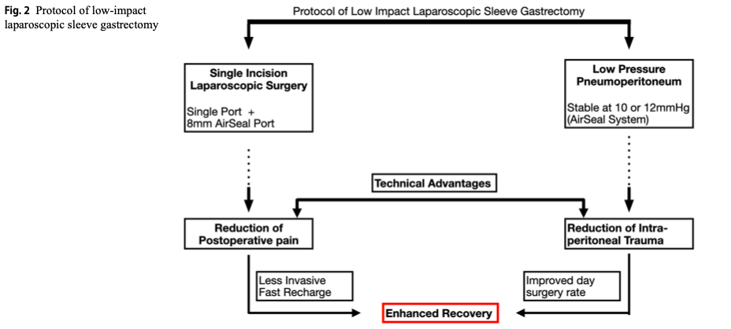
Fattore Flusso Continuo Effetto
Temperatura e umidità del gas Regolabile ↓ Irritazione peritoneale
Pressione intra-addominale Stabile ↓ Stress tissutale
Citochine infiammatorie Ridotte ↓ Infiammazione sistemica Attivazione immunitaria Minore ↓ Immunodepressione post-operatoria

Slide 6

SCOPO DELLO STUDIO
Lo scopo di questo studio è valutare la fattibilità e i risultati precoci della sleeve gastrectomy laparoscopica monotrocart a basso impatto (LIL-SG) con un focus specifico sulla performance intraoperatoria e la riduzione del dolore nel post operatorio.

Slide 7

MATERIALI E METODI
  Dati raccolti prospetticamente e analizzati retrospettivamente
  Settembre 2019 – Gennaio 2020
  Indicazioni (linee guida HAS)
  36 pazienti
CRITERI DI ESCLUSIONE
BMI >50 kg/m2
Pregressi interventi chirurgici
Patologie cardiopolmonari severe
Epatomegalia

Slide 8
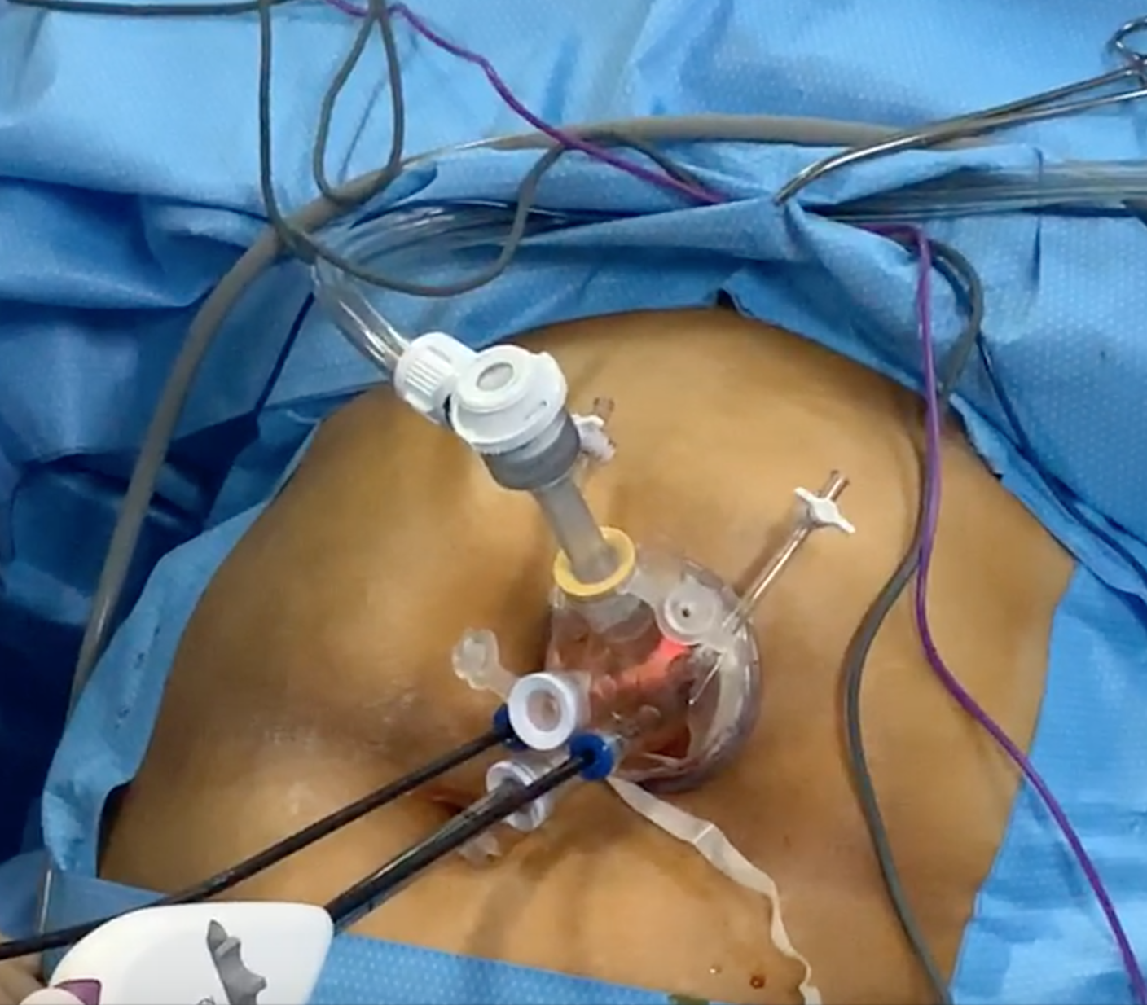
TECNICA LIL-SLEEVE
  Sleeve gastrectomy monotrocart (QuadPort)
  Trocart 8 mm inserito nel port di 15 mm del monotrocart
  Pneumoperitoneo stabile con Airseal:
  a 12mmHg per pazienti con BMI >40
  a 10 mmHg per pazienti con BMI tra 35 e 40
  Anestesia sottocutanea pre operatoria e intraperitoneale post operatoria (naropina)

Slide 9
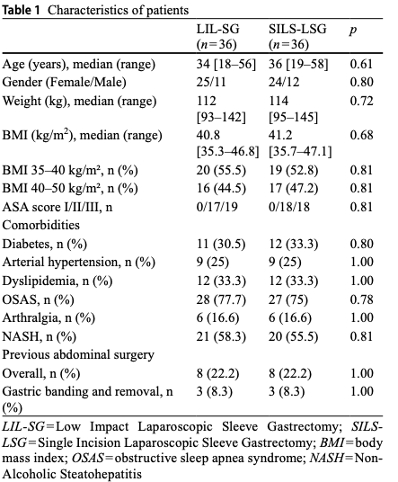

CARATTERISTICHE DEI PAZIENTI

Slide 10
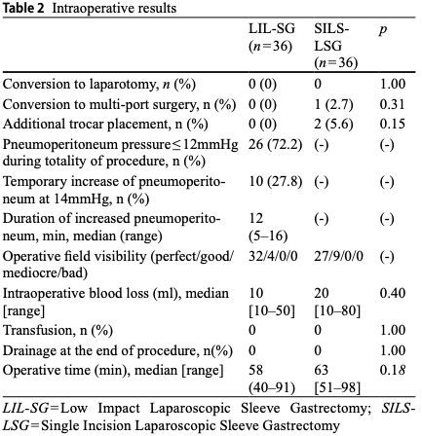

RISULTATI INTRAOPERATORI
  Aumento a 14mmHg: 10 pazienti (27.8%)
    Incremento medio della durata: 12 minuti

Slide 11
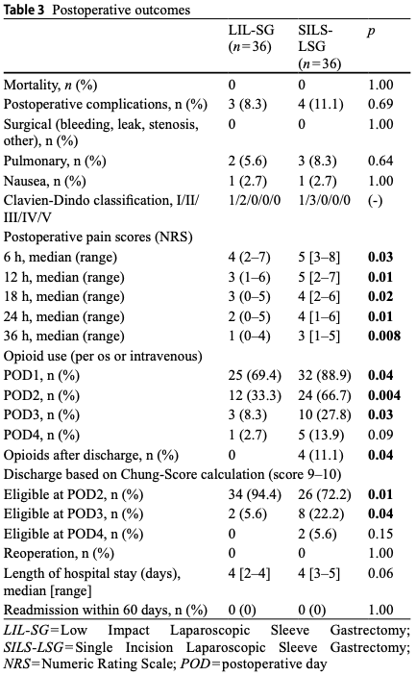
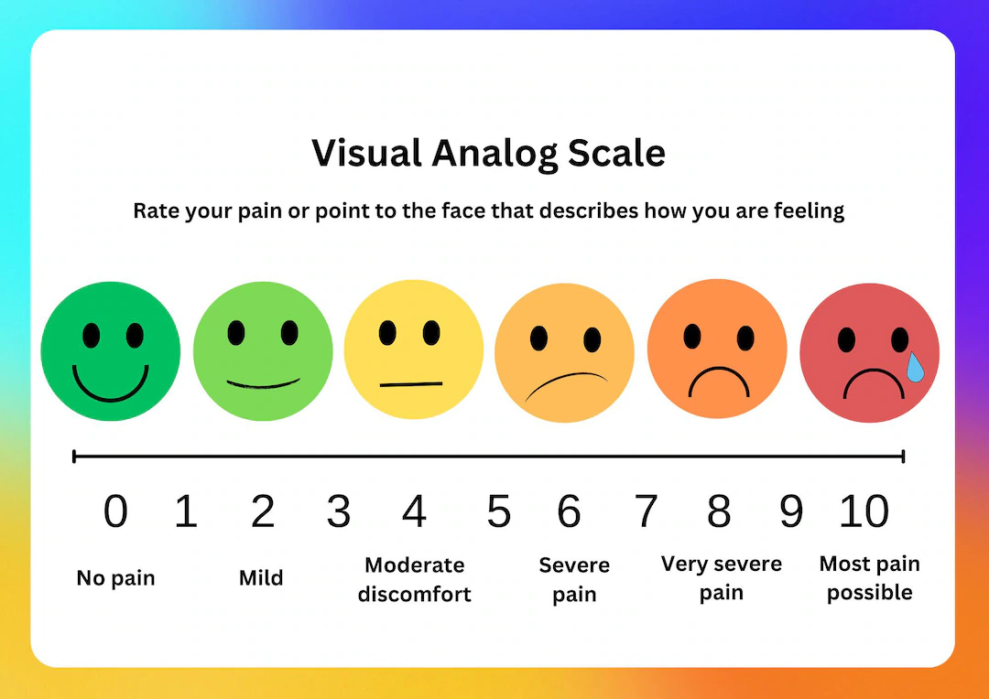
RISULTATI POSTOPERATORI

Slide 12
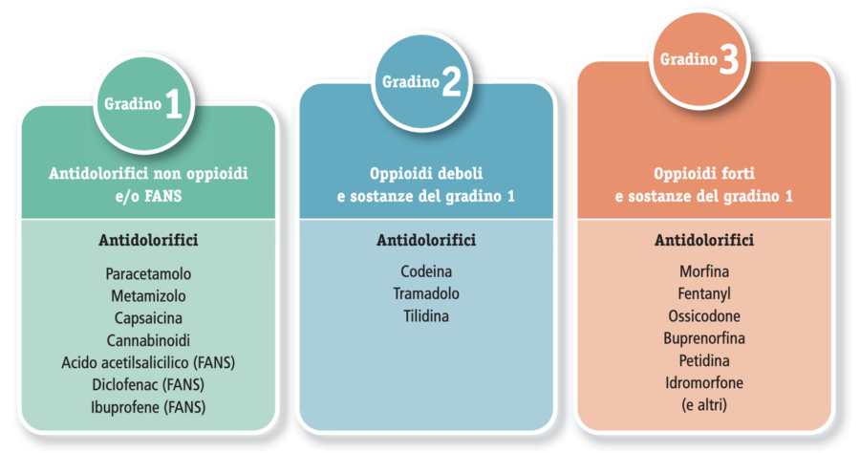
  Confronto con la SG monotrocart: (36 patients) => LIL-SG riduce significativamente il dolore post operatorio, uso di oppioidi e la durata del ricovero (p = NS)
Diminuzione dell’utilizzo di morfina e di tramadolo già in 2GPO

Slide 13

CONCLUSIONI
Tecnica fattibile e sicura con eccellenti risultati in termini di morbidità perioperatoria
Scarsa casistica
Retrospettivo
Criteri di esclusione

Slide 14
Grazie

